Slide 1
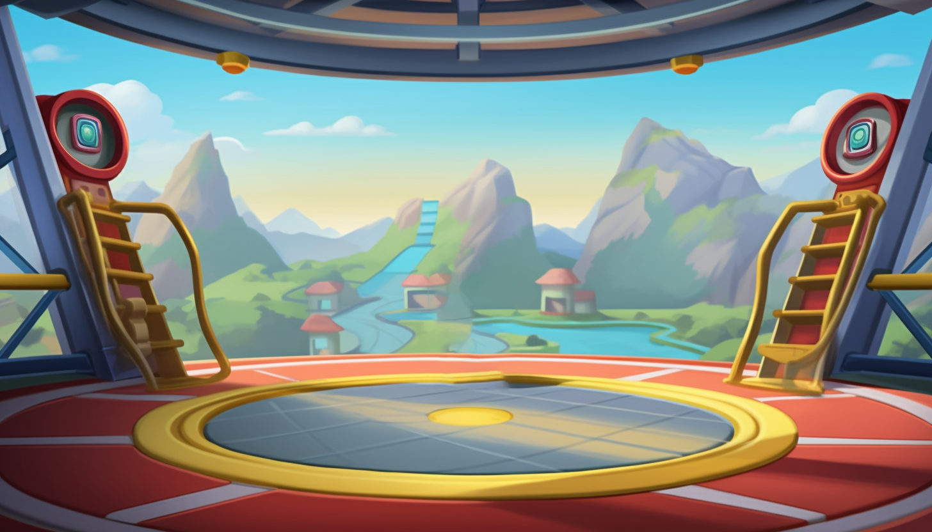






АШ
ОШ
УШ
ЭШ
ЫШ
ИШ

